Slide 1
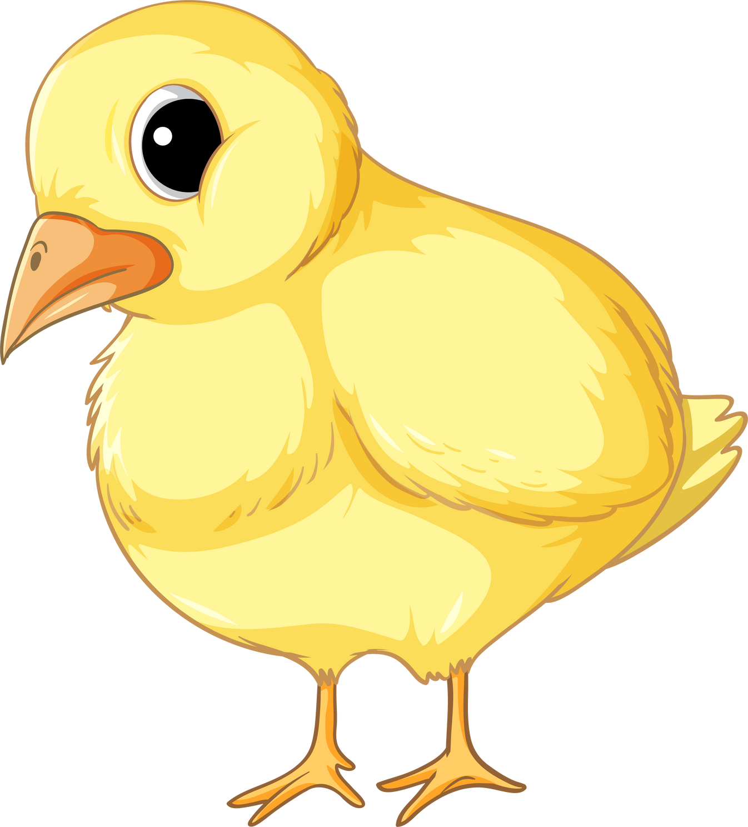
NHẬN BIẾT TẬP NÓI
CON GÀ

Slide 2
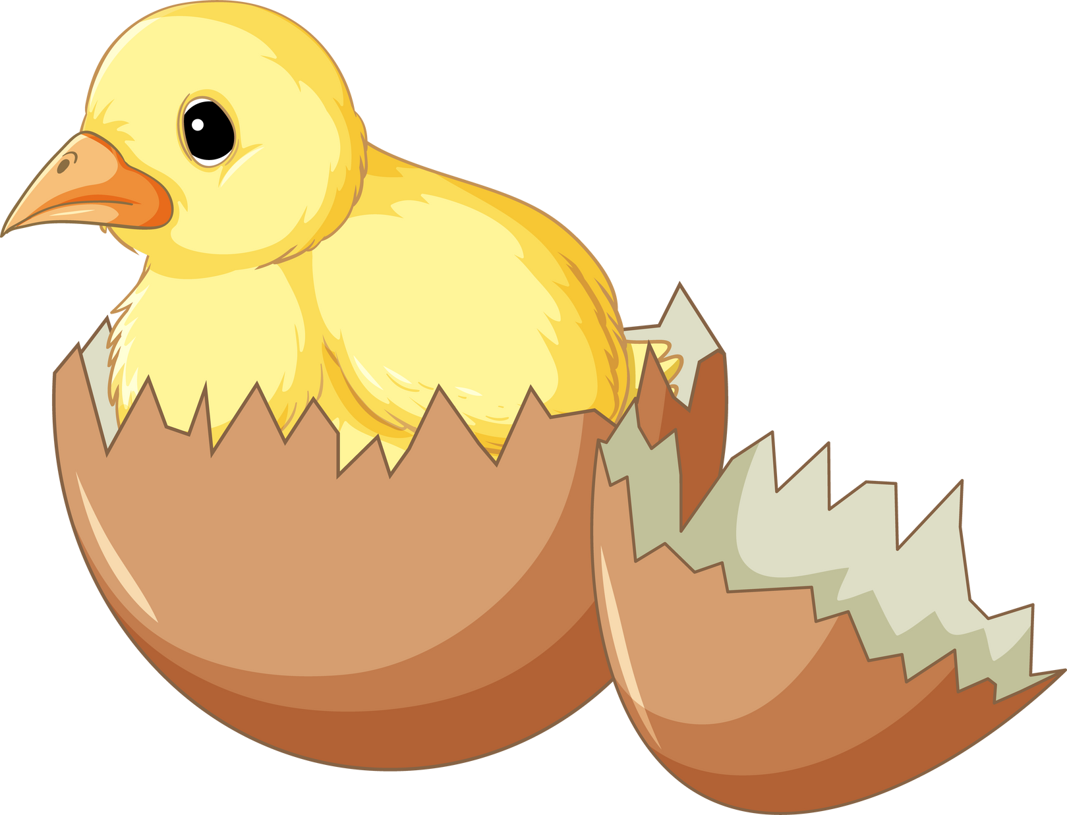
ĐẶC ĐIỂM CỦA CON GÀ

Slide 3
PHẦN ĐẦU
CON GÀ CÓ HAI PHẦN
  PHẦN ĐẦU
  PHẦN THÂN
PHẦN THÂN

Slide 4
MẮT GÀ
CÁNH GÀ
MỎ GÀ
ĐUÔI GÀ
MÌNH GÀ
CHÂN GÀ

Slide 5
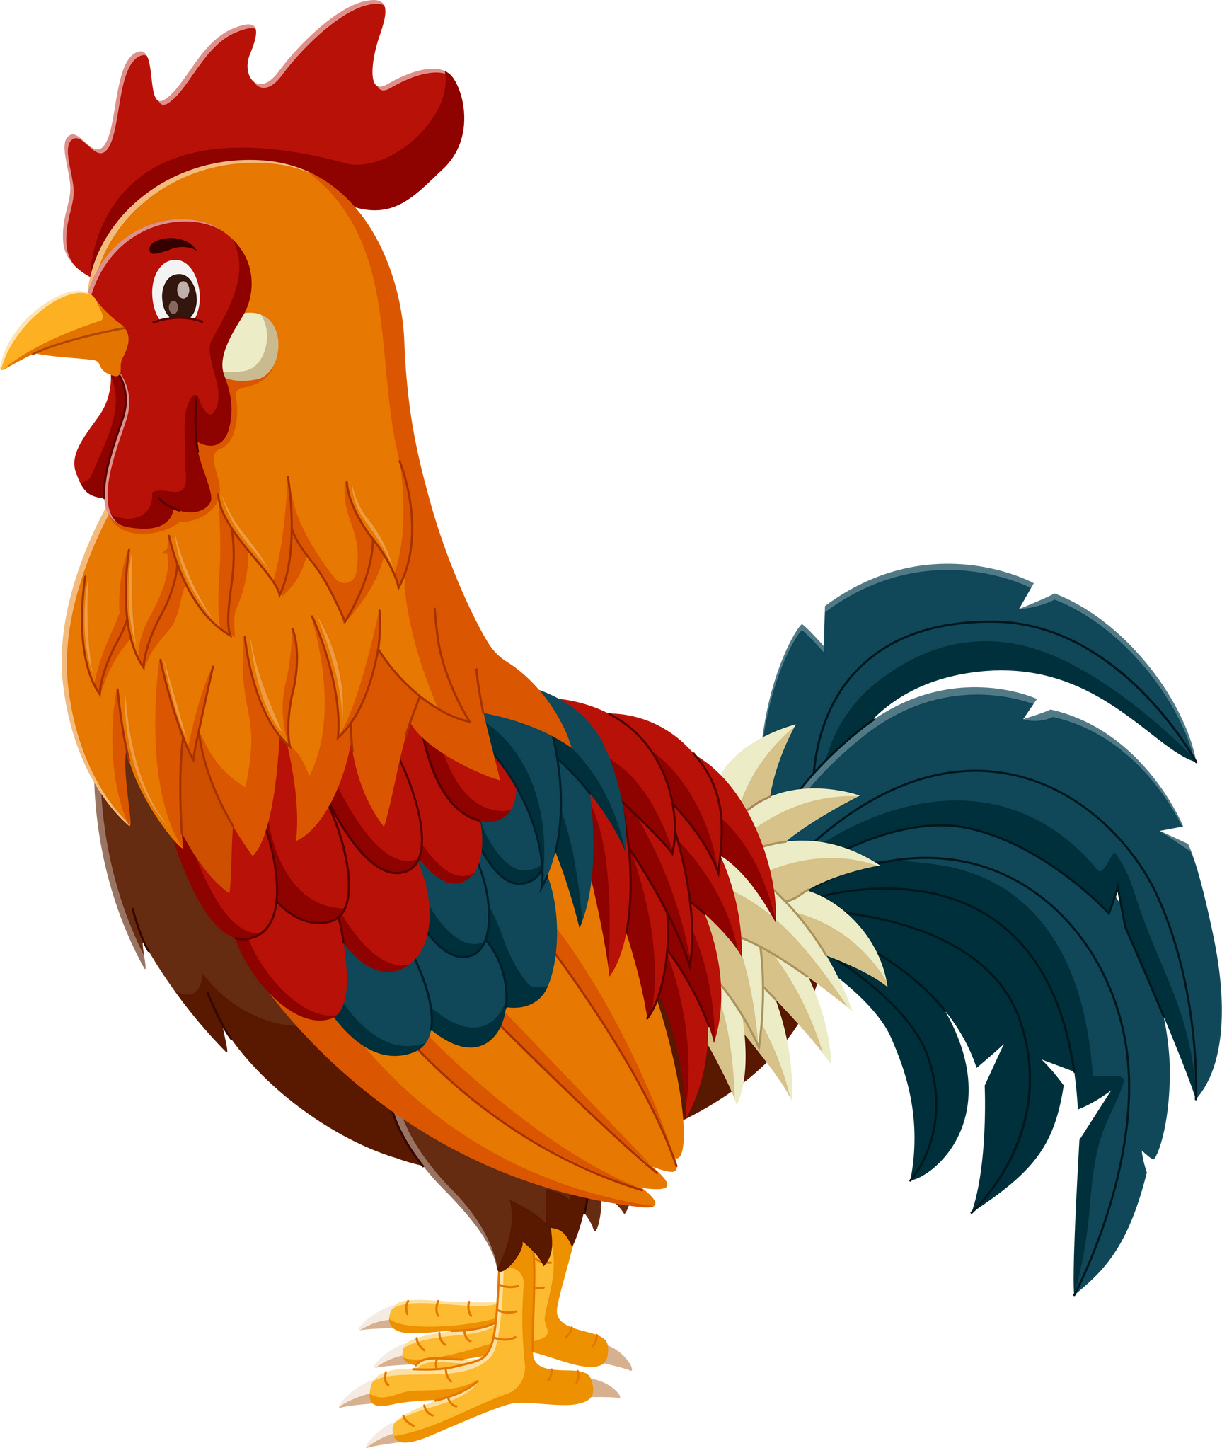

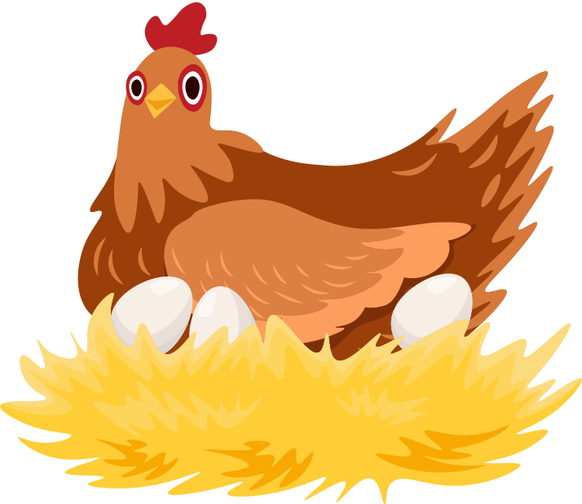
MỞ RỘNG
GÀ MÁI
GÀ TRỐNG
GÀ CON

Slide 6
CHÚC CÁC CON
MỘT NGÀY HỌC THÚ VỊ

